Slide 1
Practical Erase Suspension for Modern Low-latency SSDs
童辉Y201902007

Slide 2
C
01 |
背景
02 |
方法
ONTENTS
目录
评估
03 |
04 |
总结

Slide 3
P
art 01
背景
基于NAND闪存的SSD具有更高的吞吐量和更低的平均延迟
基于NAND闪存的SSD是数据中心服务器的关键组件

Slide 4
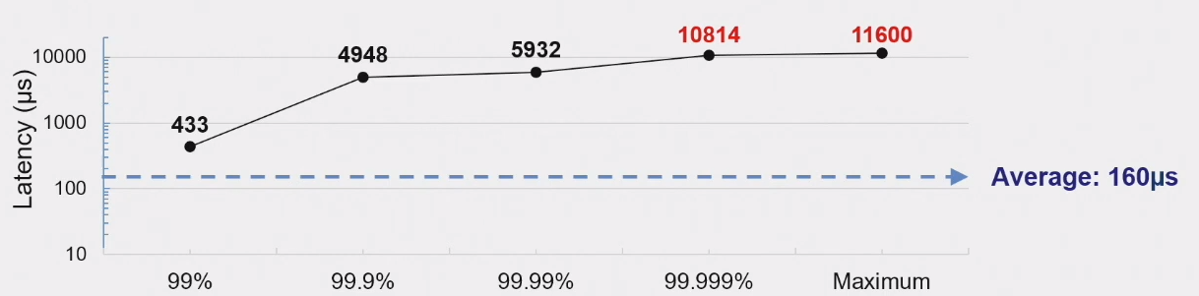
平均读取延迟低，尾延迟长

Slide 5
读尾延迟长的原因
垃圾收集（Garbage collection）
-产生的延时时间长（100ms→10ms）
块擦除（Block erase operation）
-已成为读尾延时的主要组成部分

Slide 6
减小擦除对读尾延迟的影响
一旦读请求到，挂起正在进行的擦除，处理完读请求后，从挂起的确切点恢复
读请求到达
100μs
30μs
擦除
擦除挂起
读
擦除恢复
擦除
时间
读延迟130μs
存在写饥饿和NAND可靠性问题

Slide 7
P
art 02
方法
立即擦除挂起（I-ES）
延迟擦除挂起（D-ES）
基于超时的擦除挂起（T-ES）

Slide 8
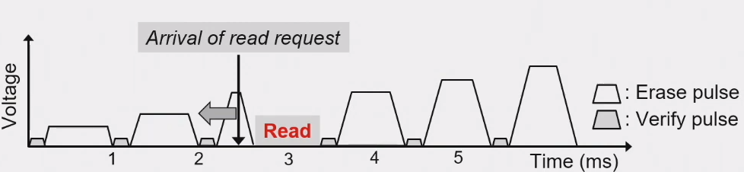
立即擦除挂起（I-ES）
立即终止正在进行的擦除步骤并放弃进度，在满足读取请求之后，擦除操作可以从当前擦除步骤的起点恢复。

Slide 9
立即擦除挂起（I-ES）
优点：读延迟低
缺点：可能出现擦除（和写）饥饿

Slide 10
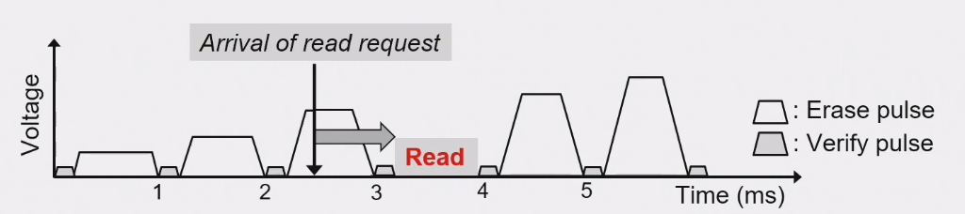
延迟擦除挂起（D-ES）
让读取请求等待，直到当前的擦除步骤完成为止
挂起：当前擦出步骤完成
恢复：开始下一个擦除脉冲

Slide 11
延迟擦除挂起（D-ES）
优点：没有写饥饿问题
缺点：读尾延迟较长（一个脉冲的时间~1ms）

Slide 12
基于超时的擦除挂起（T-ES）
先执行I-ES进行擦出操作，直到擦除延时到达了设定的值N；
超时后转换到D-ES以防止擦除和写饥饿。
T-ES涵盖了I-ES和D-ES策略，由N值控制他们的转换。
N设为0则等效于D-ES；相反设为无穷，则为I-ES。
选择较高的值会通过延迟擦除操作产生更小的读尾延迟，但是这种选择会导致最大写尾延迟增加。
另一方面，选择较小的N使其表现得更像D-ES，从而提供较小的最大写尾延迟，但增加了读请求等待擦除步骤完成而产生的延时。

Slide 13
用户可以根据自己的意愿来设置N，以平衡最大写尾延迟，从而有可能改善读尾延迟。
例如，如果用户想要达到100毫秒以下的写入尾部延迟和GC方案产生的最大写入延迟（GC策略，超额配置比率）为35ms，用户应将N设置为64ms，以便总的最大写等待时间保持在100ms以下。默认情况下，我们为实验设置N为64ms。

Slide 14
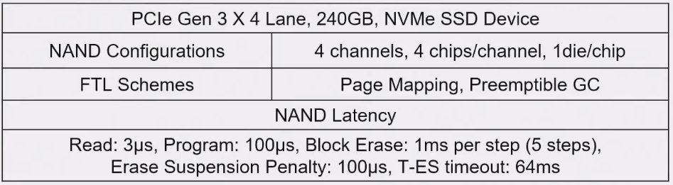
P
art 03
评估
NVMe SSD 模拟器：MQSim
基准：Flexible I/O Tester,Aerospike Certification Tool（ACT）,TPC-C

Slide 15
六种模式的对比：
基线（Baseline）：传入的读取请求不会抢占擦除操作
擦除挂起（ES）：可以从任意点挂起和恢复擦除脉冲
理想擦除挂起（Ideal-ES）：可以从任何任意点挂起并恢复擦除操作，擦除挂起损耗为零
I-ES、D-ES、T-ES

Slide 16
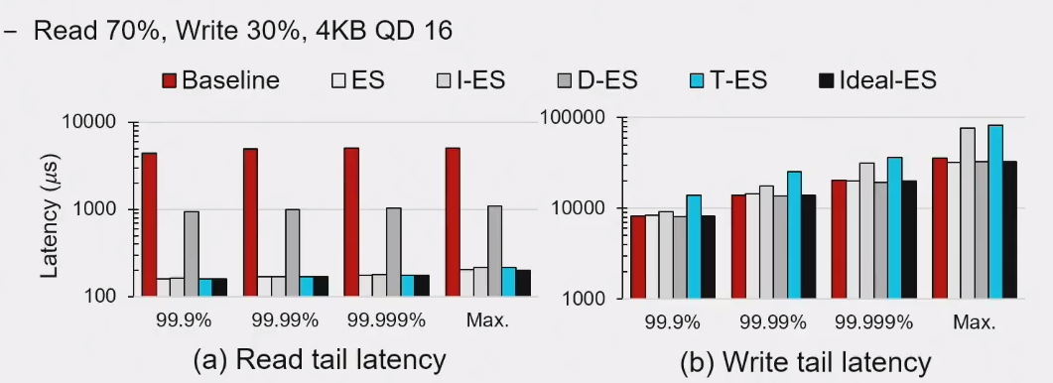
Random Access Benchmark
基线：~5ms（整个擦除所需时间）
D-ES：~1ms（单个擦除步骤所需时间）
ES, I-ES, T-ES: -100μs(suspension latency)
I-ES, T-ES:由于多次擦除挂起而产生比较长的读尾延迟

Slide 17
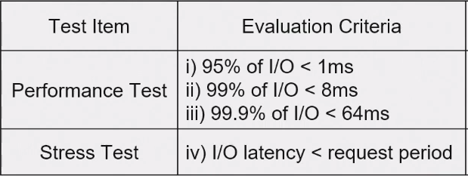
Database Benchmark
由三个线程组成：一个线程每秒发出2K小（1.5KB）读取请求，另一个线程每秒发出24个大（128KB）读取请求，第三个线程每秒发出24个大（128KB）写入请求。 ACT逐渐以整数倍提高此速率

Slide 18
Database Benchmark
ACT test result
 | 基线 | ES | I-ES | D-ES | T-ES | Ideal-ES
压力 | 32× | 22× | 22× | 30× | 30× | 32×
性能 | 14× | 22× | 22× | 30× | 30× | 32×
基线具有良好的平均响应时间，因此可以使用32倍乘数成功运行ACT。另一方面，它的读尾延迟最差，因为部分擦除延迟很长（最长5毫秒）。这导致基线的性能测试结果相对较差
ES和I-ES在连续的读取请求会导致擦除（和写入）饥饿，这会导致在值大于22倍的工作负载乘数上的压力测试（第四种情况）失败

Slide 19
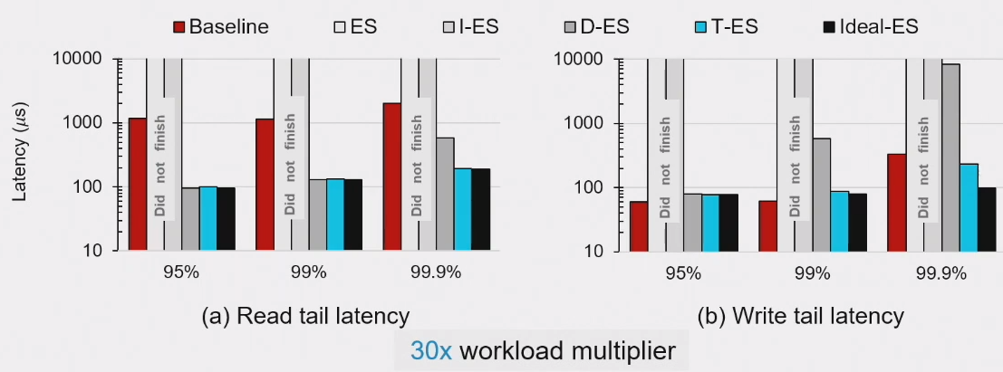
Database Benchmark
ACT test result
D-ES和T-ES在30× 测试下的压力测试和性能测试都表现出比较好的结果

Slide 20
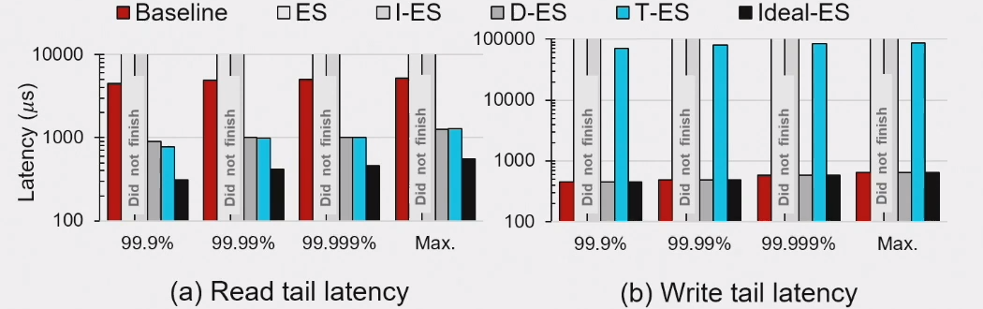
Transaction Processing Benchmark
TPC-C from SNIA
基线：~5ms（整个擦除过程时间）
D-ES，T-ES：~1ms（单个擦除步骤时间）
ES，I-ES ：写饥饿
T-ES：64ms（超时）+24ms（GC 时延）

Slide 21
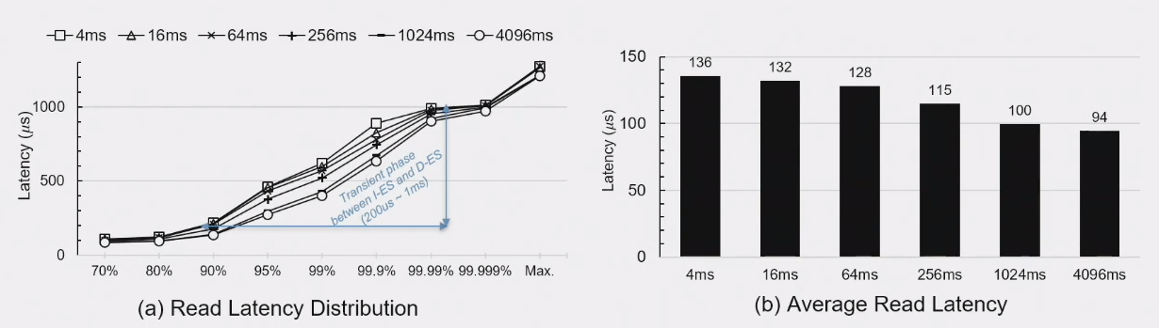
Sensitivity to T-ES Timeout Threshold (N)
在第80个百分点左右，读延迟从I-ES（大约200µs）到D-ES（大约1ms）的逐渐过渡。通常，增加N 降低高读延迟的频率（即超过200µs），并降低平均读延迟，但是增加最大写入延迟。随着N的增加，T-ES更有可能在I-ES模式下运行，以降低读请求因为正在进行的擦除脉冲而经历1毫秒延迟的可能。
，

Slide 22
Sensitivity to T-ES Timeout Threshold (N)
T-ES Timeout | 4ms | 16ms | 64ms | 256ms | 1.02s | 4.09s
Write Latency (Maximum) | 27ms | 40ms | 86ms | 280ms | 1.04s | 4.1s
T-ES的最大写延迟是GC延迟和T-ES超时值的总和。这是因为在I-ES模式下运行时，GC操作（需要擦除操作以生成用于用户数据写入的空闲块）可能会受到干扰。触发T-ES超时后，它将切换到D-ES，以允许GC操作产生空闲块来写入用户数据。 TPC-C工作负载（具有稳态前提条件）的最大GC延迟为24ms。因此，测得的最大写等待时间与估计值相差不远（即，GC等待时间加N）。

Slide 23
P
art 04
总结
在现有的擦除挂起方案提出了NAND可靠性问题并出现饥饿现象，并在实际的SSD中演示了后者。
提出了两种实用的擦除暂停机制，即I-ES和D-ES，并分析了两种机制的优缺点，并在两者之间引入了基于超时的切换策略（T-ES）。
通过提出的擦除暂停机制在ACT和TPC-C测试中的各种工作负载下，显著降低了读尾延迟。

Slide 24
谢谢
THANKS

